Slide 1
WordCount程序开发
天津大学软件学院

Slide 2
安装hadoop的eclipseplugin
安装hadoop 0.20.0 eclipse plugin

Slide 3
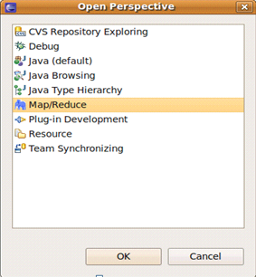
打开eclipse
选择视图
设定要用Map/Reduce的视图

Slide 4
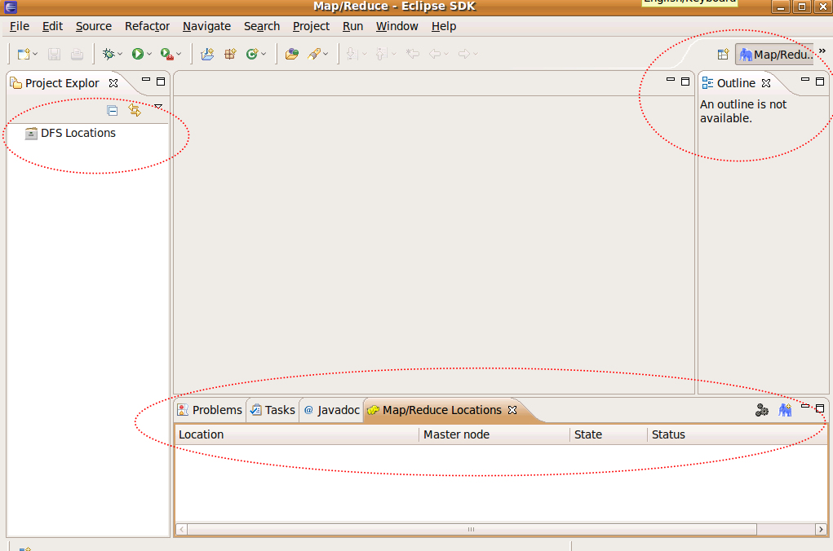
使用MapReduce视图后界面呈现

Slide 5
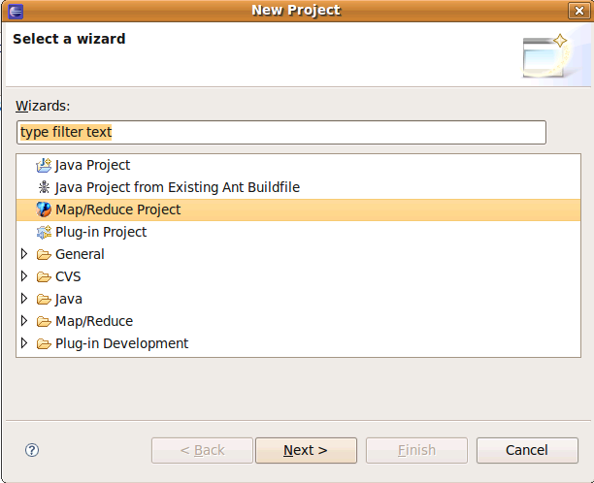
建立工程

Slide 6
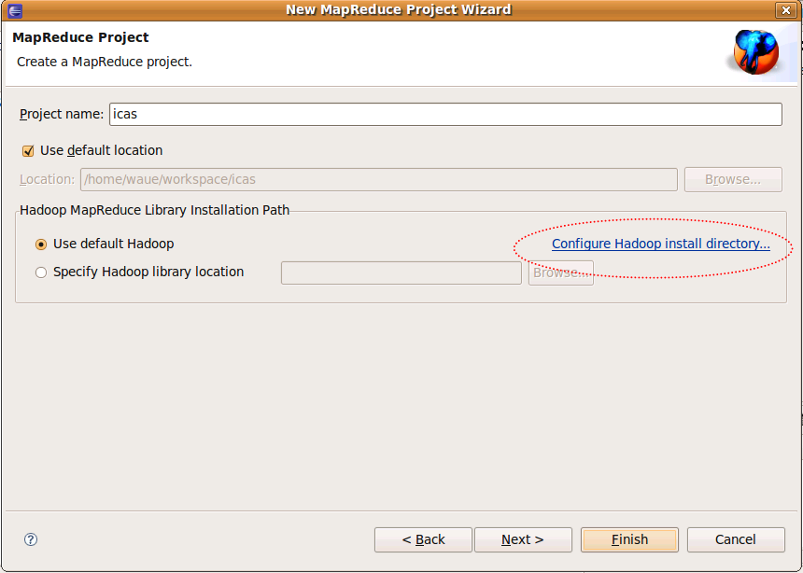
建立工程

Slide 7
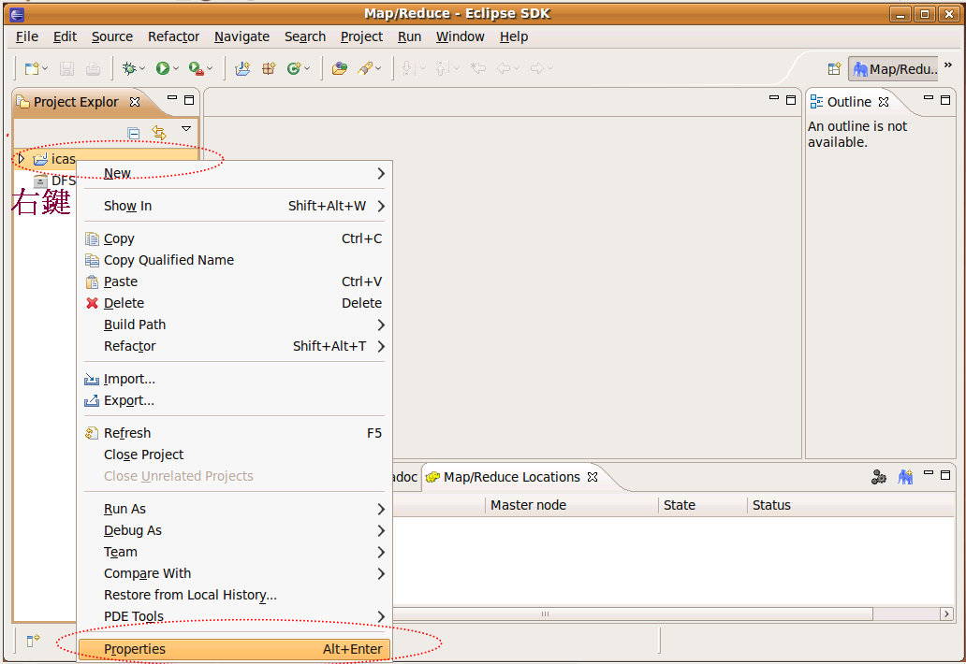
工程设定
由于刚刚建立了icas这个项目，因此eclipse已经建立了新的项目，出现在左边窗口，右键点选该文件夹，并选properties
Step1.右键点选project的properties做细部设定

Slide 8
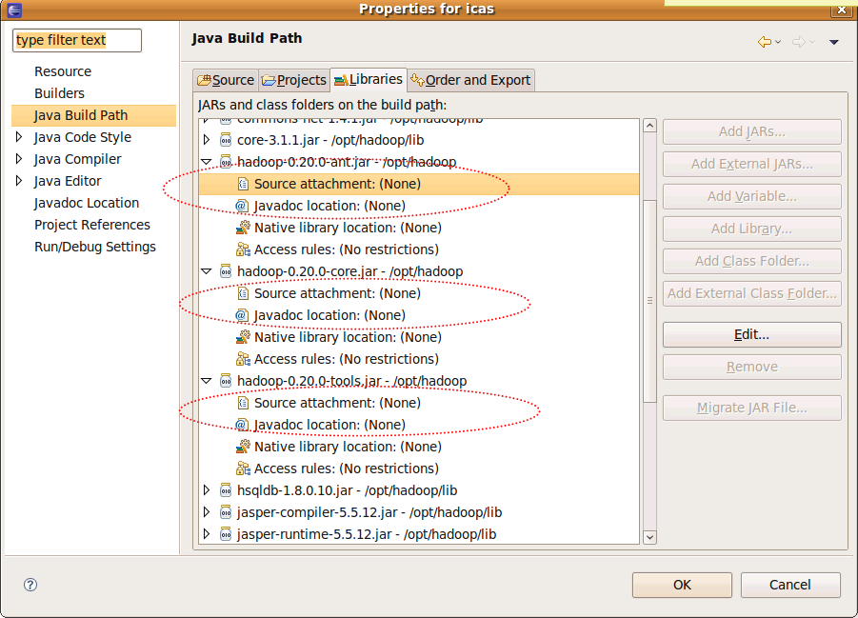
工程设定
Step2.进入项目的细部设定页

Slide 9
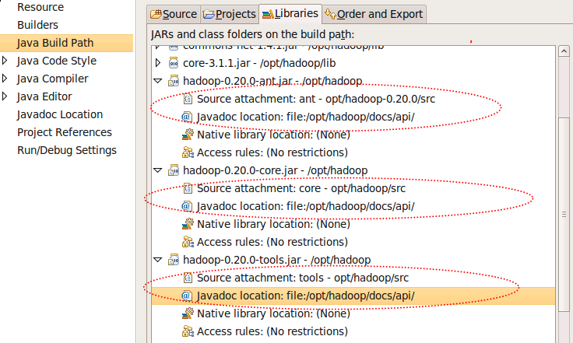
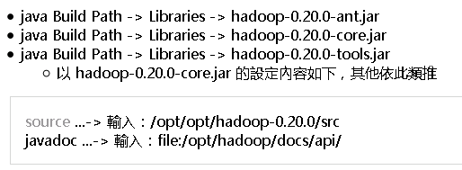
工程设定
Step2.进入专案的细部设定页
Step3.hadoop的javadoc的设定完后

Slide 10
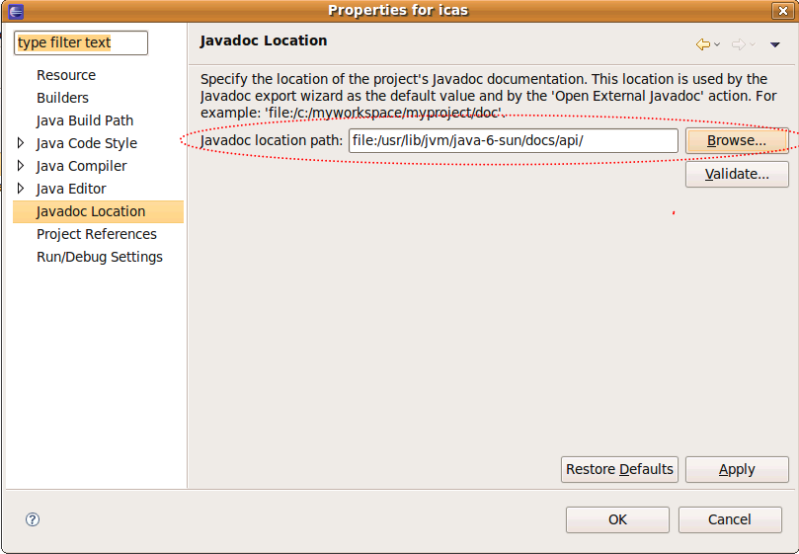
工程设定
javadoc location ->输入：file:/usr/lib/jvm/java-6-sun/docs/api/

Slide 11
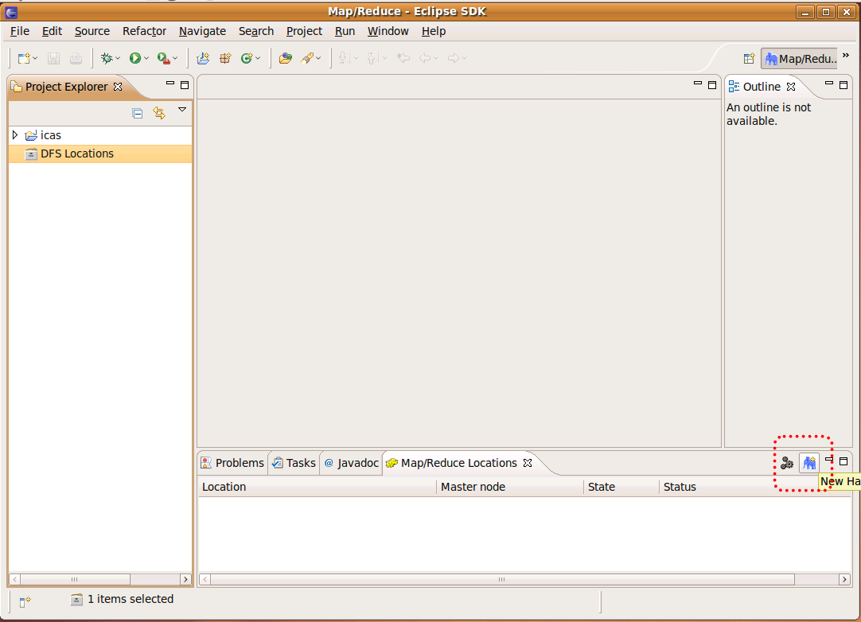
连接hadoop server
Step1.窗口右下角黄色大象图示"Map/Reduce Locations tag" ->点选齿轮右边的蓝色大象图示：

Slide 12
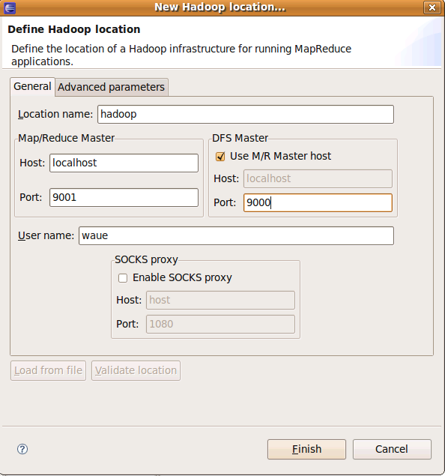
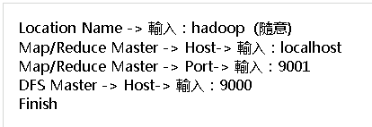
连接hadoop server
Step2.进行eclipse与hadoop间的设定

Slide 13
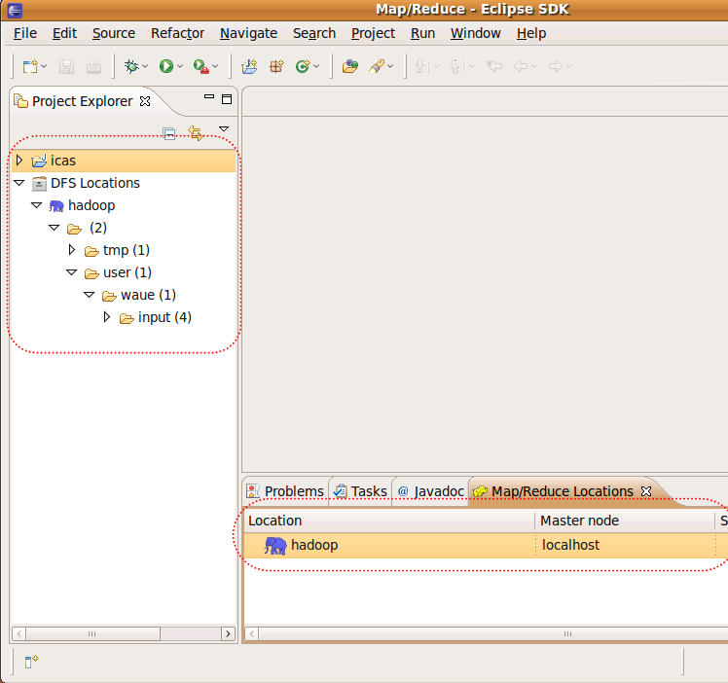
连接hadoop server
设定完后，可以看到下方多了一只蓝色大象，左方展开文件夹也可以秀出在hdfs内的档案结构

Slide 14
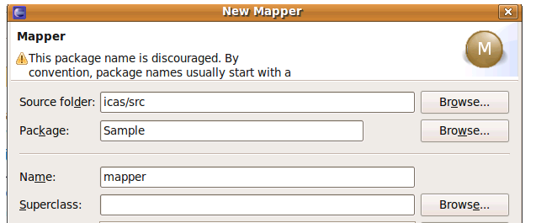
撰写范例程序——mapper.java

Slide 15
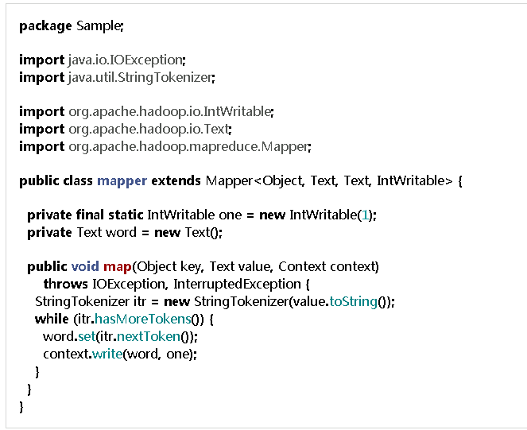
撰写范例程序——mapper.java
修改程序

Slide 16
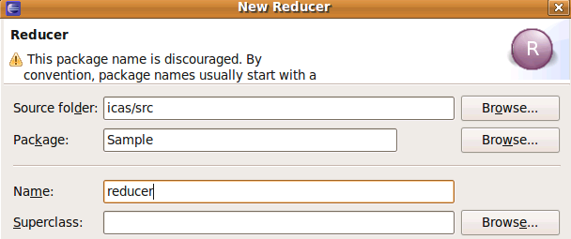
撰写范例程序——reducer.java

Slide 17
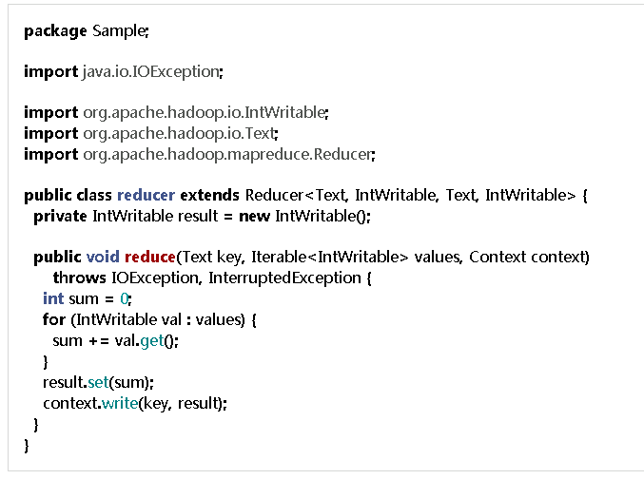
撰写范例程序——reducer.java
修改程序

Slide 18
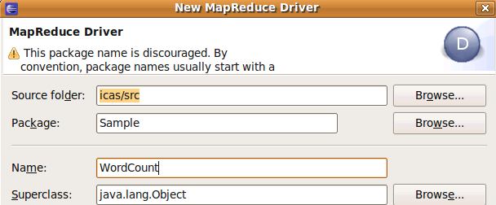
撰写范例程序——driver

Slide 19
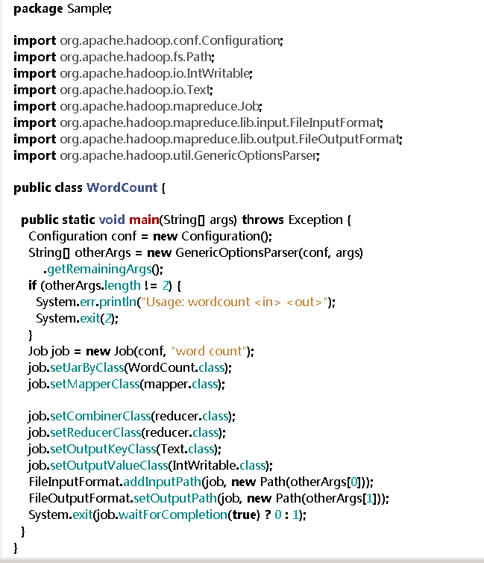
撰写范例程序——driver
修改程序

Slide 20
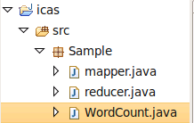
建立工程完成后验证
三个档都存盘后，可以看到icas专案下的src，bin都有档案产生，我们用指令来check

Slide 21
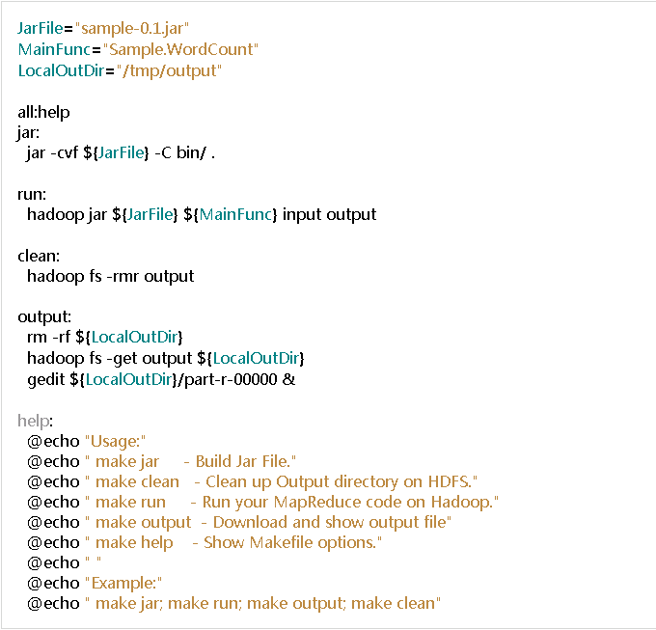
运用终端指令
建立Makefile文件
输入以下内容

Slide 22
执行
执行Makefile，可以到该目录下，执行make[参数]，若不知道参数为何，可以打make或make help
make的用法说明

Slide 23
执行——参数说明
编译产生jar文档
make jar
运行程序
make run
查看结果
make output
这个指令是帮助用户将结果档从hdfs下载到local端，并且用gedit来开启你的结果档
清理结果
make clean
这个指令用来把hdfs上的output文件夹清除。如果你还想要在跑一次makerun，请先执行makeclean，否则hadoop会告诉你，output文件夹已经存在，而拒绝工作

Slide 24
Thank You !
Click to edit company slogan .

